Slide 1
문제1) Steven King의 부서명을 출력하라.

Slide 2
문제2) IT부서에서 근무하고 있는 사람들을 출력하라.

Slide 3
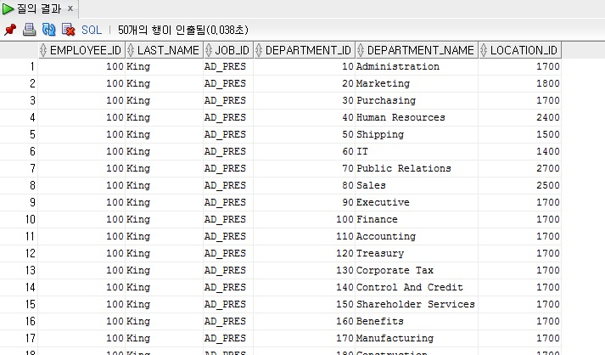
문제3) EMPLOYEES 테이블과 DEPARTMENTS 테이블을 Cartesian Product(모든 가능한 행들의 Join)하여 사원번호,이름,업무,부서번호,부서명,근무지를 출력하여라.

Slide 4
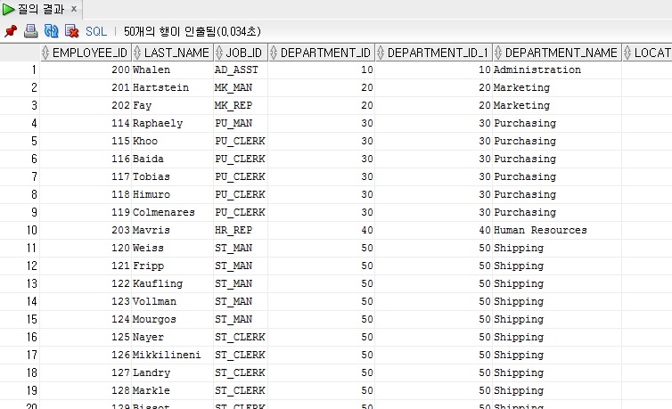
문제4) EMPLOYEES 테이블에서 사원번호,이름,업무, EMPLOYEES 테이블의 부서번호, DEPARTMENTS 테이블의 부서번호,부서명,근무지를 출력하여라.

Slide 5
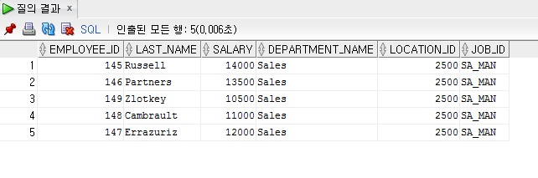
문제5) EMPLOYEES 테이블과 DEPARTMENTS 테이블의 부서번호를 조인하고
SA_MAN 사원만의 사원번호,이름,급여,부서명,근무지를 출력하라.
(Alias를 사용)

Slide 6
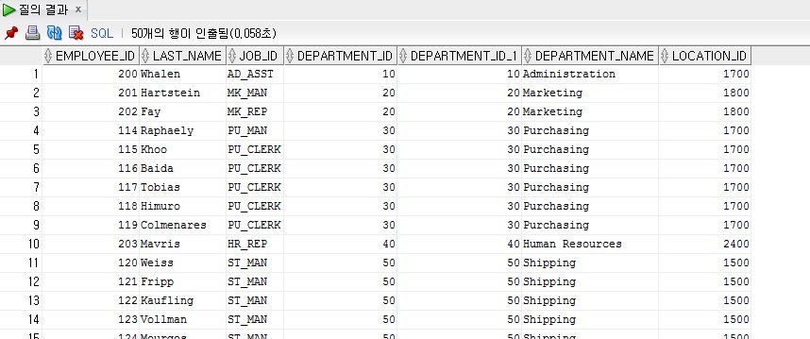
문제6) EMPLOYEES 테이블과 DEPARTMENTS 테이블에서 DEPARTMENTS 테이블에 있는 모든 자료를 사원번호,이름,업무, EMPLOYEES 테이블의 부서번호, DEPARTMENTS 테이블의 부서번호,부서명,근무지를 출력하여라

Slide 7
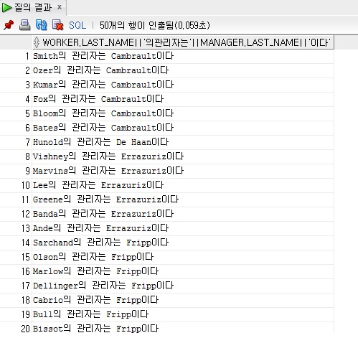
문제7) EMPLOYEES 테이블에서 Self join하여 관리자(매니저)를 출력하여라.

Slide 8
문제8) EMPLOYEES 테이블에서 left join하여 관리자(매니저)를 출력하고
매니저 아이디가 없는 사람은 배제하고 하향식으로 하며, 급여는 역순으로
출력하라.

Slide 9
문제9) EMPLOYEES 테이블에서 right join하여 관리자(매니저)가 108번
상향식으로 급여는 역순으로 출력하라.

